Slide 1
Exploitatiebegroting
Opdrachten (Rekenvaardigheid) :
pagina 43 t/m 51
11, 16, 20, 21, 26 en 32

Slide 2
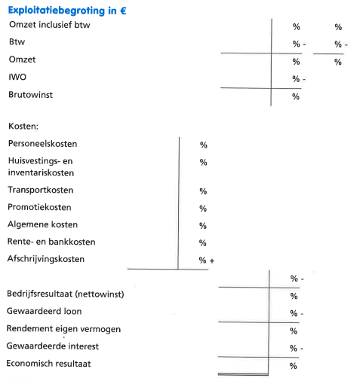
Exploitatiebegroting (pagina 36)

Slide 3
Exploitatiebegroting (pagina 36)

Slide 4
Exploitatiebegroting
Opdrachten (Rekenvaardigheid) :
11) Brutowinst als % van de Inkoopwaarde van de omzet (IWO)
Omzet | € 125.000,- | %
IWO | € ? | %
Brutowinst | € | 30 %

Slide 5
Exploitatiebegroting
Opdrachten (Rekenvaardigheid) :
11)
Omzet | € 125.000,- | 130 %
IWO | € 96.153,85 | 100 %
Brutowinst | € 28.846,15 | 30 %

Slide 6
Exploitatiebegroting
Opdrachten (Rekenvaardigheid) :
16) Brutowinst als % van de omzet
Omzet | € 125.000,- | %
IWO | € | %
Brutowinst | € | 40 %

Slide 7
Exploitatiebegroting
Opdrachten (Rekenvaardigheid) :
16)
Omzet | € 125.000,- | 100 %
IWO | € 75.000,- | 60 %
Brutowinst | € 50.000,- | 40 %

Slide 8
Exploitatiebegroting
Opdrachten (Rekenvaardigheid) :
20) Brutowinst als % van de omzet
Omzet | € 348.798,- | %
IWO | € | %
Brutowinst | € | 33 %

Slide 9
Exploitatiebegroting
Opdrachten (Rekenvaardigheid) :
20)
Omzet | € 348.798,- | 100 %
IWO | € 233.694,66 | 67 %
Brutowinst | € 115.103,34 | 33 %

Slide 10
Exploitatiebegroting
Opdrachten (Rekenvaardigheid) :
21) Brutowinst als % van de omzet
Omzet | € 74.525,- | %
IWO | € 35,772,- | %
Brutowinst | € | %

Slide 11
Exploitatiebegroting
Opdrachten (Rekenvaardigheid) :
21)
Omzet | € 74.525,- | 100 %
IWO | € 35,772,- | 48 %
Brutowinst | € 38.753,- | 52 %

Slide 12
Exploitatiebegroting
Opdrachten (Rekenvaardigheid) :
32) Brutowinst als % van de Inkoopwaarde van de omzet (IWO)
Omzet | € 123.175,- | %
IWO | € 98.540,- | %
Brutowinst | € | %

Slide 13
Exploitatiebegroting
Opdrachten (Rekenvaardigheid) :
32)
Omzet | € 123.175,- | 125 %
IWO | € 98.540,- | 100 %
Brutowinst | € 24.635,- | 25 %

